Slide 1
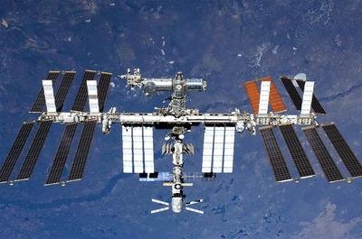
太空中的家
C3-2 苗天泽

Slide 2

电线竖井
雷达与通讯
工作区
对接口
餐厅
旋转推进器
观察与测量
调温室
太阳能电池板

Slide 3





对接舱
通讯系统
充电处
接待与工作舱
太阳能电池板

